Slide 2
Identités remarquables
Calculs algébriques et équations
3ème partie : résolution d’équations

Slide 3
Quelques résolutions algébriques d'équations
Propriété - Règle du produit nul
Un produit de facteurs est nul si et seulement si au moins l'un de ses facteurs est égal à $0$.
Exemple
On souhaite résoudre dans $ℝ$ l'équation $(2x+ 1)(x− 7) =0$.
$(2x+ 1)(x− 7) =0$ si et seulement si au moins l'un des facteurs vaut $0$.
C'est-à-dire : $2x+ 1=0$ ou $x−7=0 ⇔$ $2x=−1$ ou $x=7 ⇔ x=−\frac{1}{2}$ ou $x=7$.
Donc $S=\left\{−\frac{1}{2} ;7\right\}$
Exercice résolu 4 page 98

Slide 4

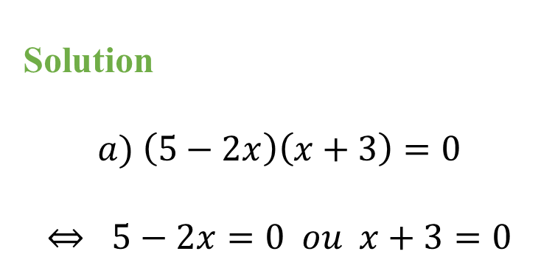
Résoudre dans $ℝ$ les deux équations suivantes.
a) $\left(5−2x\right)\left(x+3\right)=0$ b) $5x^{2}−25x=0$
Solution
$$a) \left(5−2x\right)\left(x+3\right)=0$$
$$⇔ 5−2x=0 ou x+3=0$$
On remarque que le membre à gauche de l'équation est un produit de facteurs et que le second membre est nul.
On est donc dans le cadre d'application de la règle du produit nul.
$$⇔ −2x=−5 ou x=−3$$
$$⇔ x=\frac{−5}{−2}=\frac{5}{2} ou x=−3$$
Les solutions sont donc $\frac{5}{2}$ et $−3$

Slide 5
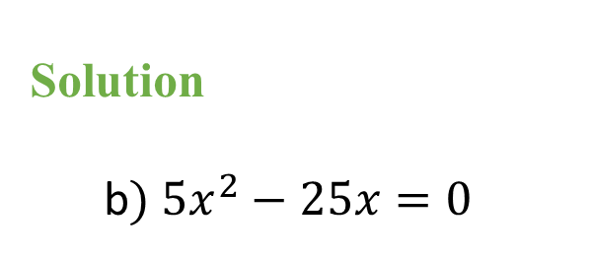
Résoudre dans $ℝ$ les deux équations suivantes.
a) $\left(5−2x\right)\left(x+3\right)=0$ b) $5x^{2}−25x=0$
Solution
b$) 5x^{2}−25x=0$
L'équation n'est pas de degré 1 et le membre à gauche de l'équation n'est pas un produit de facteurs.
On peut factoriser pour se ramener dans le cadre d'application de la règle du produit nul.
$$⇔ 5x\left(x−5\right)=0$$
$$⇔ 5x=0 ou \left(x−5\right)=0$$
$$⇔ x=0 ou x=5$$
Les solutions sont donc $0$ et $5$

Slide 6
Exercices page 98 (Livre Sésamath)

Slide 7
Propriété - Résolution de l'équation $x^{2}=k$
On considère l'équation $x^{2}=k$ avec$k$ appartenant à $ℝ$.
Si $k < 0$, l'équation $x^{2}=k$ n'a aucune solution réelle.
Si $k = 0$, l'équation $x^{2}=k$ a une seule solution réelle $x=0$.
Si $k > 0$, l'équation $x^{2}=k$ a deux solutions réelles $x =\sqrt{k}$ et $x=−\sqrt{k}$ .
Exemples
① $x^{2}=64 ⇔$
$$x=\sqrt{64} ou x=−\sqrt{64}$$
$$⇔ x=8 ou x=−8$$
. Donc $S=\left\{−8 ;8\right\}$.
② Pour résoudre dans $ℝ$ l'équation ${\left(2x+ 4\right)}^{2} = 9$, on utilise la propriété précédente de la manière suivante :
$$2x+4=\sqrt{9} ou 2x+4=−\sqrt{9}$$
$$⇔ x=−\frac{1}{2} ou x=−\frac{7}{2}$$
$${\left(2x+4\right)}^{2}=9 ⇔$$
$$⇔ 2x=−1 ou 2x=−7$$
Donc $S=\left\{−\frac{1}{2} ; −\frac{7}{2}\right\}$
Remarque
On peut aussi utiliser une factorisation pour résoudre ce type d'équations.

Slide 9
Propriété - Résolution de l'équation $\sqrt{x}=k$
On considère l'équation $\sqrt{x}=k$ avec $k$appartenant à $ℝ$
Si $k<0$ l'équation $\sqrt{x}=k$ n'a aucune solution réelle.
Si $k≥0$ l'équation $\sqrt{x}=k$ a une seule solution réelle $x=k^{2}$.
Exemple
L’équation $\sqrt{x}=4$ a pour solution $x=4^{2}=16$.

Slide 10
Propriété - Résolution de l'équation $\sqrt{x}=k$
On considère l'équation $\sqrt{x}=k$ avec $k$appartenant à $ℝ$
Si $k<0$ l'équation $\sqrt{x}=k$ n'a aucune solution réelle.
Si $k≥0$ l'équation $\sqrt{x}=k$ a une seule solution réelle $x=k^{2}$.
Exercice page 101 (livre Sésamath)

